Slide 1

“건설기술용역 하도급 제도개선”
공 청 회
2015. 01. 16(금), 한국철도공사 본사 2층
국토교통부 기술기준과

Slide 2
목 차
1. 제4조 (건설기술용역의 하도급 제한)
2. 제5조 (건설기술용역 하수급인의 자격)
3. 제8조 (하도급 계획서 및 용역 산출내역)
4. 제9조 (하도급 계약 적정성 검토 대상 및 예외의 인정)
5. 제6조 (건설기술용역 하도급계약의 원칙)
6. 제16조 (하도급대금의 지급 및 지급확인 등)
7. 제17조 (설계변경 등에 따른 하도급 대금의 조정 등)
8. [별표1] 건설기술용역 하도급 적정성 평가항목 및 배점기준

Slide 3
1. 제4조 (건설기술용역의 하도급 제한)
현 행
① 수급인은 도급받은 건설기술용역 중 전문분야(사업수행능력평가과정에서 기술자 평가가
이루어지는 대상 분야) 전체를 다른 건설기술용역업자에게 하도급할 수 없다.
개선(안)
① 수급인은 도급받은 건설기술용역 중 전문분야(사업수행능력 평가과정에서 기술자 평가가
이루어지는 대상분야) 전체를 다른 건설기술용역업자에게 하도급할 수 없다.
다만, 발주자가 건설기술용역의 품질 및 업무효율성을 높이기 위하여 필요
하다고 인정하여 서면으로 승낙한 경우에는 예외로 한다.

Slide 4
2. 제5조 (건설기술용역 하수급인의 자격)
현 행
건설기술용역 하수급인의 자격은 ｢중소기업기본법｣에서 정하는 중소기업자로 한정한다.
개선(안)
건설기술용역 하수급인의 자격은 ｢중소기업기본법｣에서 정하는 중소기업자로 한정한다.
다만, 발주자가 건설기술용역의 품질 및 업무효율성을 높이기 위하여 필요
하다고 인정하여 서면으로 승낙한 경우에는 예외로 한다.
※ 15년부터 중소기업범위확대 (300억→600억)로 인해 대부분 건설기술용역업자가 중소
기업자로 분류 예상됨
단서 추가 또는 조문삭제 검토

Slide 5
3. 제8조 (하도급 계획서 및 용역 산출내역서 제출)
현 행
② 제1항의 하도급계획서에 첨부되는 용역 산출내역서를 작성할 경우, 「건설공사 설계용역
투입인원수 산정기준」또는 「건설사업관리 대가기준」등 에서 정하는 업무구분에 따라 작
성하는 것을 원칙으로 한다. 다만, 동 기준이 제시되지 않은 건설기술용역 또는 동 기준에
의하여 산정하기 곤란한 경우에는 수급인이 발주청과 협의하여 산출내역서를 작성하여야
한다.
개선(안)
② --- (생략) ---- 다만, 동기준이 제시되지 않은 건설기술용역 또는 동 기준에
의하여 산정하기 곤란한 경우에는 발주청과 협의하여 산출내역서 제출을
생략할 수 있다

Slide 6
4. 제9조 (하도급 계약 적정성 검토 대상 및 예외의 인정)
현 행
① 「건설기술진흥법시행규칙」제31조 제2항의 하도급 계약의적정성 검토 대상은 하도급계약
금액(동일 하수급인에게 수차에 거쳐 계약 시는 합계금액을 말함)이 도급계약금액의 100
분의 10에 해당하는 금액과 3천만원중 작은 금액을 초과하는 하도급 계약을 대상으로 한
다. 다만, 동 금액 이하의 하도급 계약에 대해서도 발주청이 필요하다고 인정하는 경우는
적정성 검토를 실시할 수 있다.
② 발주청은 하도급율이 82%를 초과하는 하도급 계약에 대해서는 적정성 검토를 생략할 수
있다.
개선(안)
② --- (생략) ---- 도급계약금액의100분의 20에 해당하는 금액과 5천만원중 작은
금액을 초과하는 하도급 계약을 대상으로 한다. --- (생략) ----

Slide 7
5. 제6조 (건설기술용역 하도급계약의 원칙)
현 행
① 건설기술용역에 관한 하도급 계약의 당사자는 대등한 입장에서 합의에 따라 공정하게
계약을 체결하고 신의를 지켜 성실하게 계약을 이행하여야 한다.
② 건설기술용역에 관한 하도급 계약의 당사자는 계약을 체결할 때 다음 각 호의 1을 계약서에
분명하게 적어야 하고, 서명 또는 기명날인한 계약서를 서로 주고받아 보관하여야 한다.
③ 수급인은 하수급인에게 계약상 이익을 부당하게 제한하는 다음 각호의 1과 같은 특약을
요구하여서는 아니 된다.
④ 국토교통부장관은 --- (생략) --- 건설기술용역 하도급에 관한 표준계약서(「하도급거래 공정
화에 관한 법류」 에 의하여 공정거래위원회가 권장하는 엔지니어링업표준하도급계약서를
포함한다)를 정하여 보급할 수 있다.
개선(안)
(삭제 )
☞ 하도급거래 공정화에 관한 법률 및 시행지침을 준용토록 별도 표기하고
본 조문 삭제

Slide 8
6. 제16조 (하도급 대금의 지급 및 지급확인 등)
현 행
① 수급인은 도급받은 건설기술용역에 대한 준공금 또는 기성금을 받으면 다음 각 호의 구분에
따라 해당 금액을 받은 날부터 15일 이내에 하수급인에게 현금으로 지급하여야 한다.
1. 준공금을 받은 경우: 하도급대금
2. 기성금을 받은 경우: 하수급인이 시행한 부분에 해당하는 금액
② 수급인이 발주청으로부터 선급금을 받은 때에는 수급인이 받은 선급금의 내용과 비율에
따라 선급금을 받은 날(하도급계약을 체결하기 전에 선급금을 지급받은 경우에는 하도급
계약을 체결한 날)부터 15일 이내에 하수급인에게 선급금을 지급하여야 한다. 이 경우 수급
인은 하수급인이 선급금을 반환하여야 할 경우에 대비하여 하수급인에게 보증을 요구할 수
있다.
개선(안)
(삭제 )
☞ 하도급거래 공정화에 관한 법률 및 시행지침을 준용토록 별도 표기하고
본 조문 삭제

Slide 9
7. 제17조 (설계변경 등에 따른 하도급대금의 조정 등)
현 행
① 수급인은 하도급을 한 후 내용이 설계변경 또는 경제 상황의 변동에 따라 발주청으로부터
용역금액을 늘려 지급받은 경우에 그가 금액을 늘려 받은 용역금액의 내용과 비율에 따라
하수급인에게 비용을 늘려 지급하여야 하고, 용역금액을 줄여 지급받은 때에는 이에 준하여
금액을 줄여 지급한다. 다만, 제15조에 따른 하도급대금지급보증서 발급비용 등 수급인이
부담하여야 하는 금액에 대하여는 그러하지 아니하다.
② 발주청은 발주한 건설기술용역의 금액을 설계변경 또는 경제 상황의 변동에 따라 수급인에
조정하여 지급한 경우에는 수급인에게 용역금액을 조정하여 지급한 날로부터 15일 이내에
용역금액의 조정사유와 용역금액 조정시기, 조정율·금액 등을 하수급인에 통보하여야 한다.
개선(안)
(삭제 )
☞ 하도급거래 공정화에 관한 법률 및 시행지침을 준용토록 별도 표기하고
본 조문 삭제

Slide 10
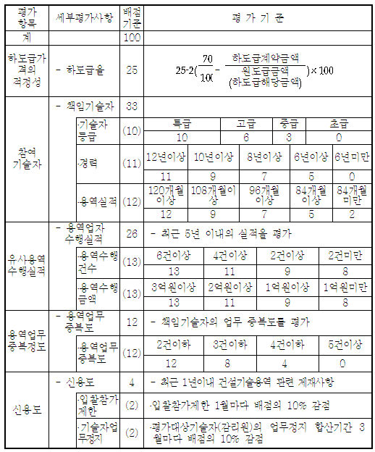
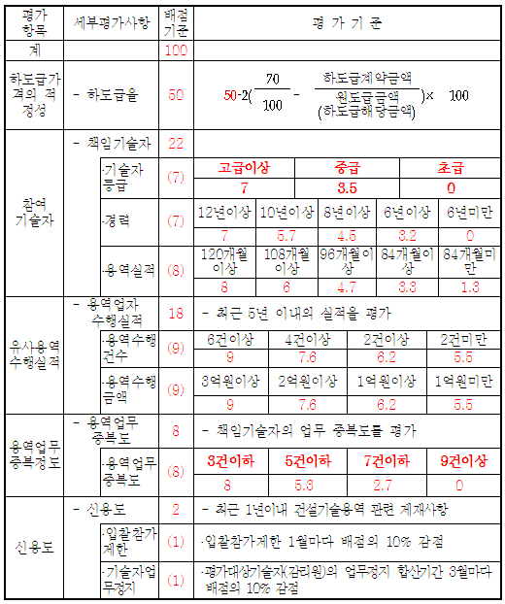
8. [별표] 건설기술 용역 하도급 적정성 평가항목 및 배점기준
현 행
개선(안)

